Slide 1

Toán rời rạc

Slide 2
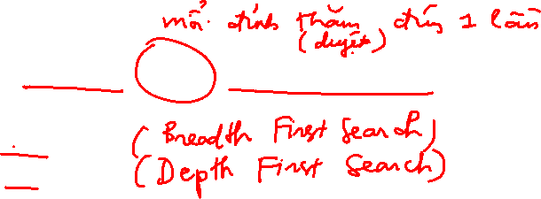
Duyệt đồ thị
Duyệt đồ thị là quá trình viếng thăm các đỉnh của đồ thị dọc theo các cạnh.
Hai phương pháp chính:
Duyệt theo chiều rộng – BFS
Duyệt theo chiều sâu – DFS

Slide 3
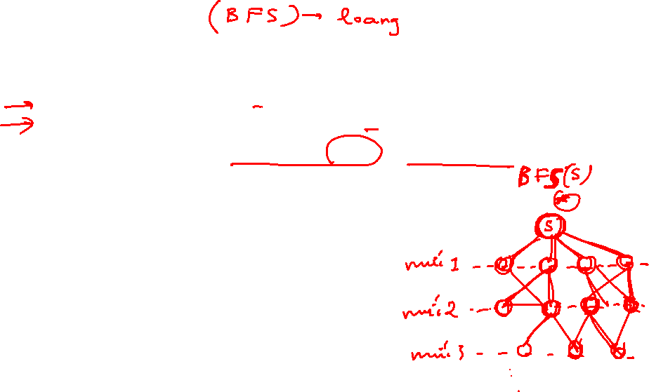
Duyệt theo chiều rộng
Cho đồ thị G=(V,E) và một đỉnh s
Duyệt theo chiều rộng
Bước 1: thăm các đỉnh kề với s (các đỉnh này gọi là đỉnh mức 1)
Bước 2: Thăm các đỉnh kề với các đỉnh ở mức 1 và chưa được thăm (các đỉnh này được gọi là đỉnh ở mức 2)
Bước 3: Thăm các đỉnh kề với các đỉnh ở mức 2 và chưa được thăm (các đỉnh này được gọi là đỉnh ở mức 3)
. . .
Thuật toán kết thúc: khi tất cả các đỉnh của đồ thị được viếng thăm

Slide 4
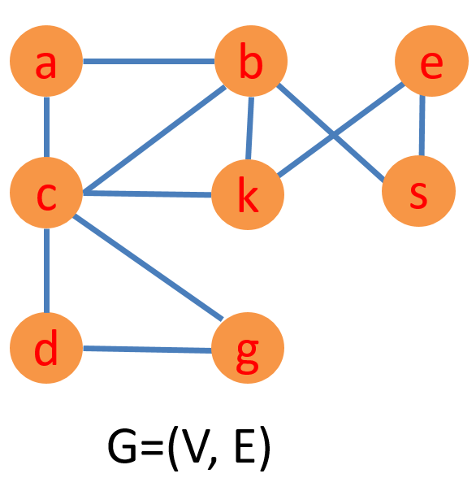
Duyệt theo chiều rộng (BFS)
Ví dụ: thực hiện BFS trên G

Slide 5
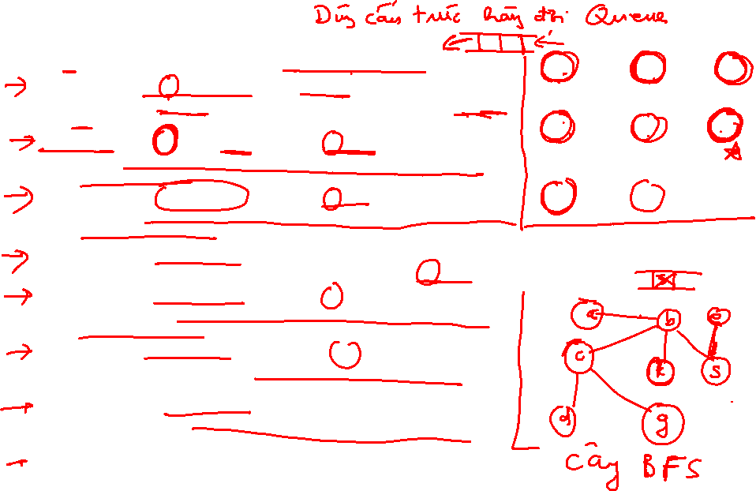
Duyệt theo chiều rộng (BFS)
Từ s: thăm b và e và đưa b, e vào hàng đợi Q = {b, e}
Dequeue (Q): lấy b ra khỏi Q, khi đó Q = {e}
Từ b: thăm a, c, k và đưa những đỉnh này vào Q: Q = {e, a, c, k}
Dequeue(Q): lấy e ra khỏi Q, khi đó Q = {a, c, k}
Từ e: không đi thăm được đỉnh nào khác vì các đỉnh kề với nó đã được thăm
Dequeue(Q): lấy a ra khỏi Q, khi đó Q = {c, k}
Từ a: không thể đi thăm đến các đỉnh khác vì các đỉnh kề với a đều đã được thăm
Dequeue(Q): lấy c ra khỏi Q, khi đó Q = {k}.
Từ c: thăm d, g và đưa các đỉnh này vào Q: Q = {k, d, g}
Dequeue(Q): lấy k ra khỏi Q, khi đó Q = {d, g}.
Từ k: không đi thăm được đỉnh nào khác vì các đỉnh kề với k đều đã được thăm
Dequeue (Q): lấy d ra khỏi Q, khi đó Q = {g}
Từ d: không đi thăm được đến đỉnh khác vì các đỉnh kề với d đều đã được thăm
Dequeue(Q): lấy g ra khỏi Q, khi đó Q = {}
Từ g: không đi thăm đến đỉnh nào khác vì các đỉnh kề với g đều đã được thăm
Q rỗng, tất cả các đỉnh của đồ thị đều đã được thăm, thuật toán kết thúc

Slide 6
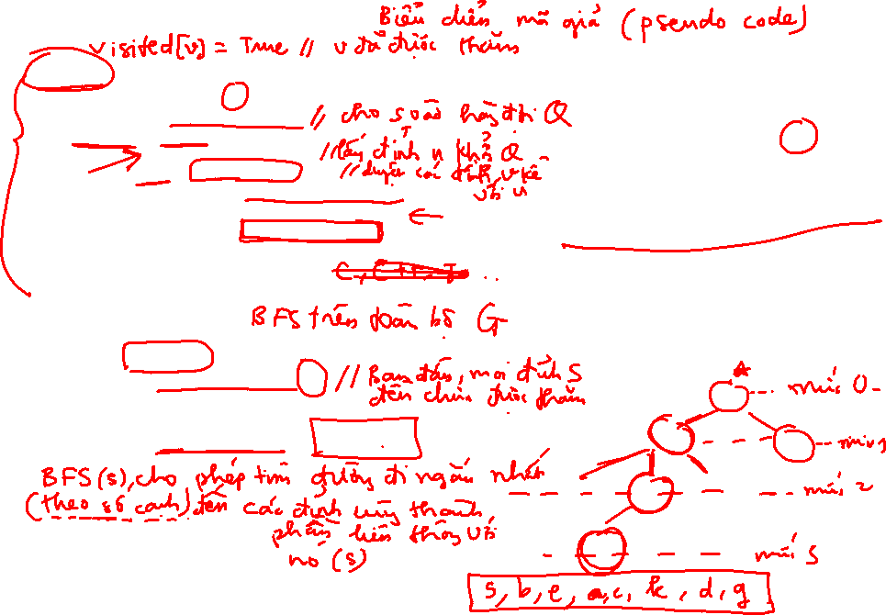
Duyệt theo chiều rộng (BFS)
BFS(s){
visited[s] ← 1; //visited
Q ← ∅; enqueue(Q,s);
while (Q ≠ ∅){
u ← dequeue(Q);
for v ∈Adj[u] do
if (visited[v] == 0) {
visited[v] ← 1; enqueue(Q,v)
}
}
}
(*Main Program*)
main (){
for s ∈ V do
visited[s] ← 0;
for s ∈ V do
if (visited[s]==0) BFS(s);
}
s
b
e
a
c
k
Độ phức tạp O(|V| + |E|)
d
g

Slide 7
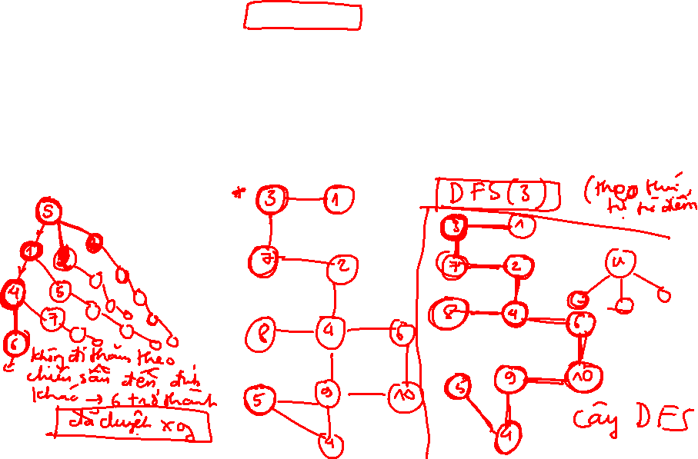
Duyệt theo chiều sâu (DFS)
DFS bắt đầu duyệt (thăm) từ đỉnh s (đỉnh nguồn)
Từ s, DFS sẽ chọn 1 đỉnh kề u của s và tiến hành thăm nó
Lặp: giả sử DFS đang thăm đỉnh u (đỉnh u gọi là đỉnh hiện tại)
Nếu tồn tại một đỉnh v kề với u mà chưa được thăm thì DFS sẽ đến thăm đỉnh v này và đỉnh v trở thành đỉnh hiện tại
Ngược lại, nếu tất cả các đỉnh kề với u đều đã được thăm thì DFS sẽ quay trở lại đỉnh v mà từ đó thăm u để tiến hành thăm một đỉnh kề với v (khác u) và chưa được thăm
Thuật toán DFS sẽ kết thúc khi tất cả các đỉnh v có thể đạt đến được từ s (có đường đi từ s đến v) được thăm

Slide 8
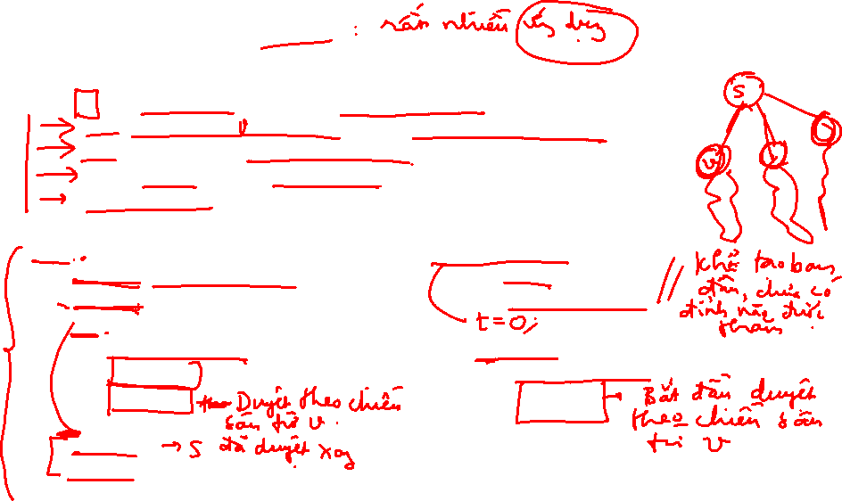
Duyệt theo chiều sâu (DFS)
Cho đồ thị G=(V,E) và A(u) là danh sách các đỉnh kề với u (∀u ∈ V). Ký hiệu
t: biến tổng thể, biểu diễn các thời điểm rời rạc
d(v): thời điểm khi được thăm nhưng chưa được duyệt xong
f(v): thời điểm đỉnh v được duyệt xong
p(v): là đỉnh mà từ đó DFS thăm v (đỉnh cha, hay đỉnh trước đỉnh )
visited(v) = true nếu v đã được thăm và visited(v) = false, nếu ngược lại
DFS(s){
t = t + 1; visited(s) = true;
d(s) = t;
for v ∈ A(s) do
if visited(v) = false then{
p(v) = s;
DFS(v);
}
t = t + 1;
f(s) = t;
}
DFS(G=(V,E,A)){
for v ∈ V do
visited(v) = false;
for v ∈ V do
if visited(v) = false then{
DFS(v);
}
}
Time complexity O(|V| + |E|)

Slide 9
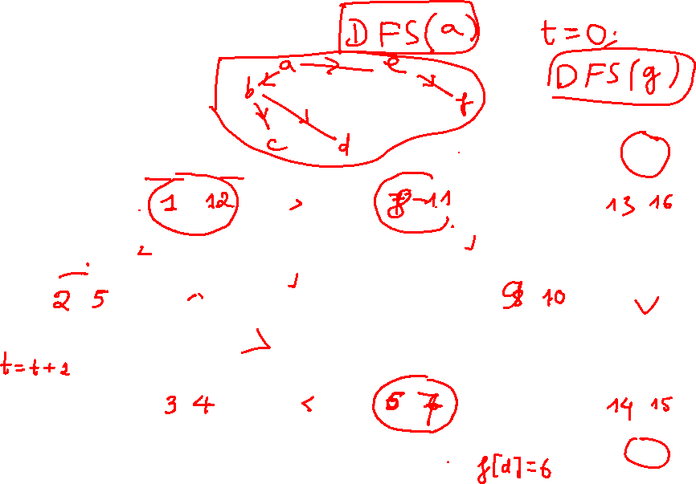
Duyệt theo chiều sâu (DFS)
Ví dụ: thực hiện DFS trên đồ thị sau
source vertex
d[v] f[v]
e
g
a
|
|
|
b
f
|
|
|
|
|
c
d
h

Slide 10
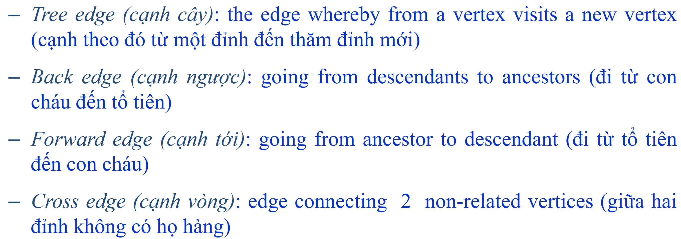
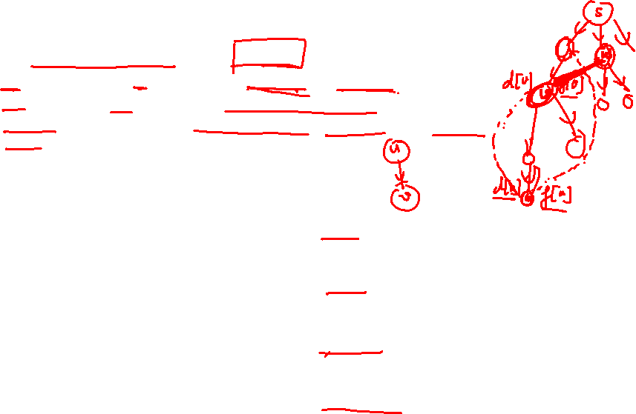
Định lí về các đoạn giao nhau
Cho đồ thị có hướng G = (V, E), và một cây DFS, u, v là 2 đỉnh tùy ý của G. Khi đó
u là con cháu của v khi và chỉ khi [d[u], f[u]] ⊆ [d[v], f[v]]
u là tổ tiên của v khi và chỉ khi [d[u], f[u]] ⊇ [d[v], f[v]]
u và v không có quan hệ tổ tiên-con cháu khi [d[u], f[u]] and [d[v], f[v]] không có điểm chung
a
d
b
f
e
c
g

Slide 11
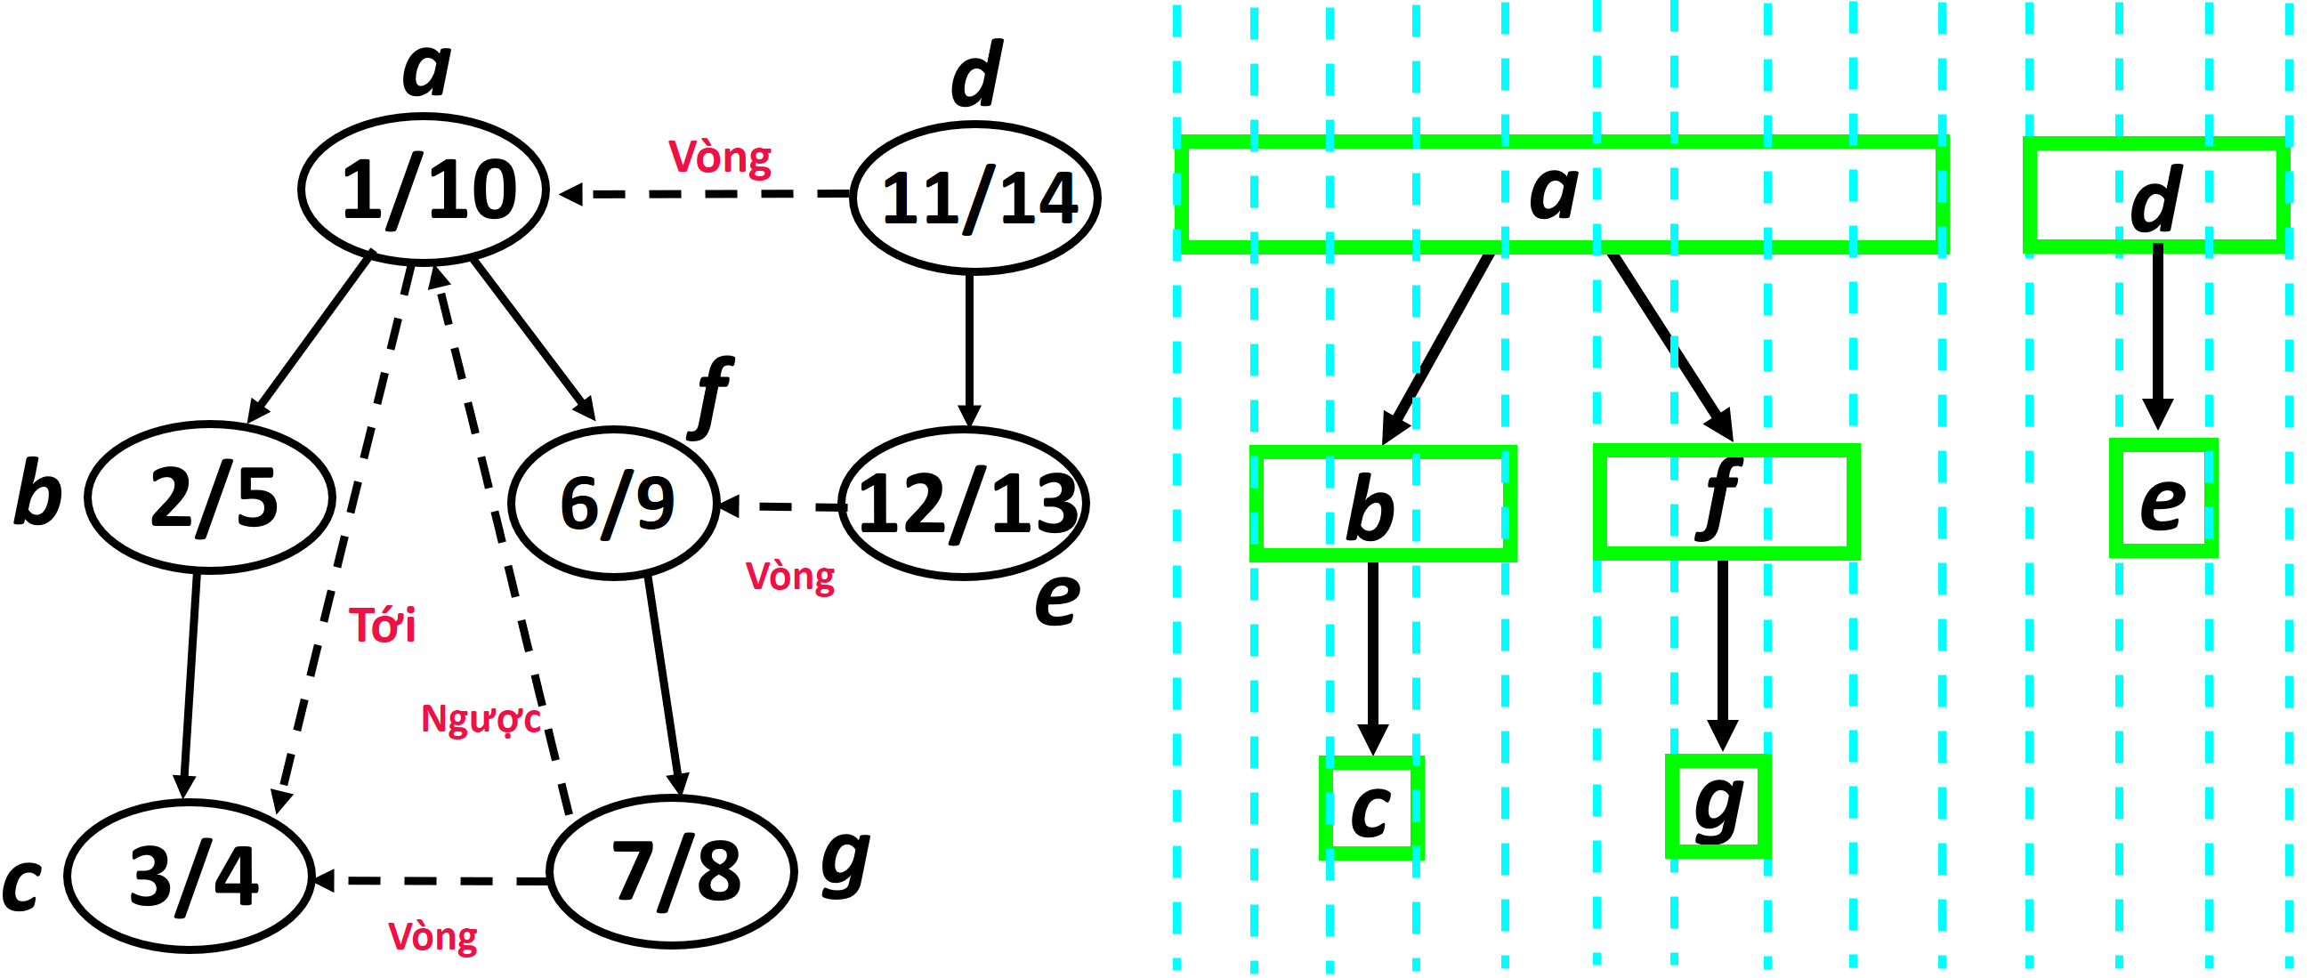
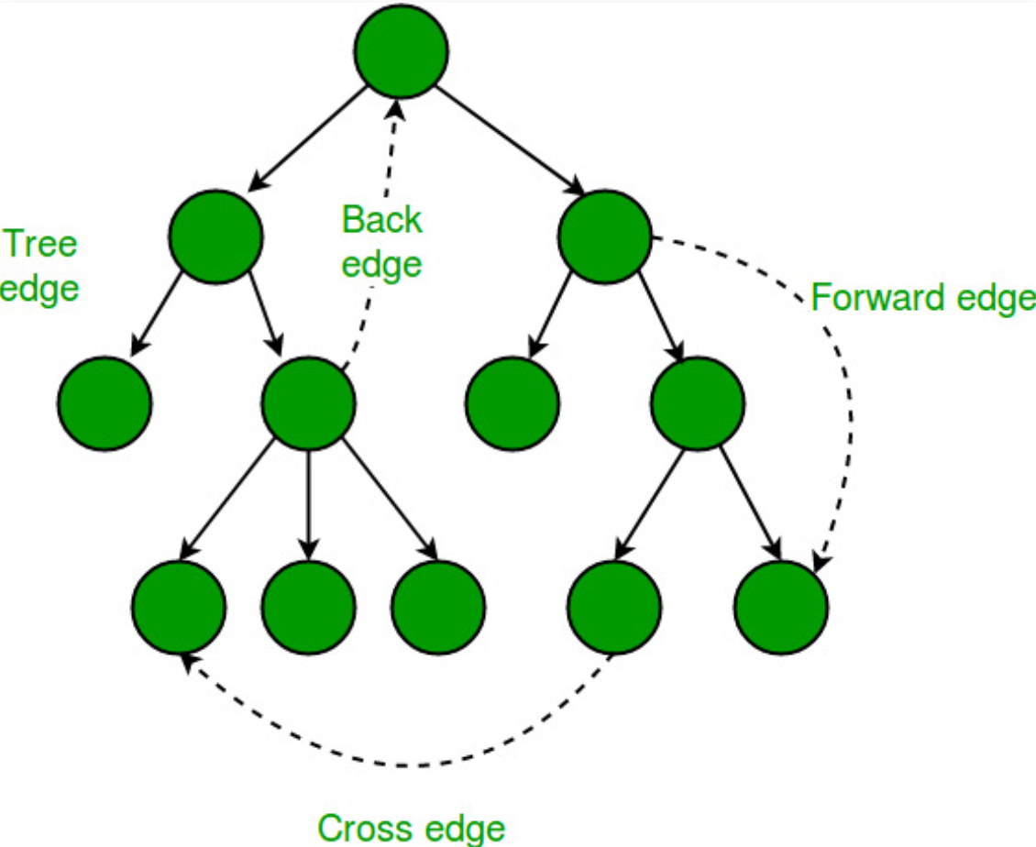
Định lí về các đoạn giao nhau
Cho đồ thị có hướng G = (V, E), và một cây DFS, u, v là 2 đỉnh tùy ý của G. Khi đó
u là con cháu của v khi và chỉ khi [d[u], f[u]] ⊆ [d[v], f[v]]
u là tổ tiên của v khi và chỉ khi [d[u], f[u]] ⊇ [d[v], f[v]]
u và v không có quan hệ tổ tiên-con cháu khi [d[u], f[u]] and [d[v], f[v]] không có điểm chung

Slide 12
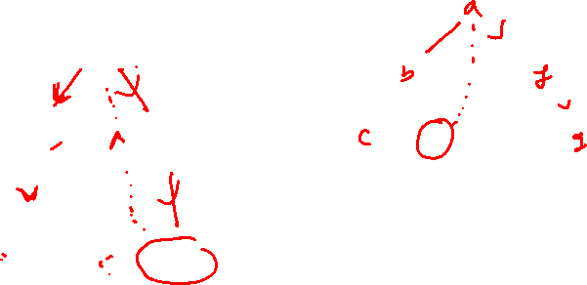
Lemma of nested intervals
Cho đồ thị có hướng G = (V, E), và một cây DFS, u, v là 2 đỉnh tùy ý của G. Khi đó
u là con cháu của v khi và chỉ khi [d[u], f[u]] ⊆ [d[v], f[v]]
u là tổ tiên của v khi và chỉ khi [d[u], f[u]] ⊇ [d[v], f[v]]
u và v không có quan hệ tổ tiên-con cháu khi [d[u], f[u]] and [d[v], f[v]] không có điểm chung

Slide 13
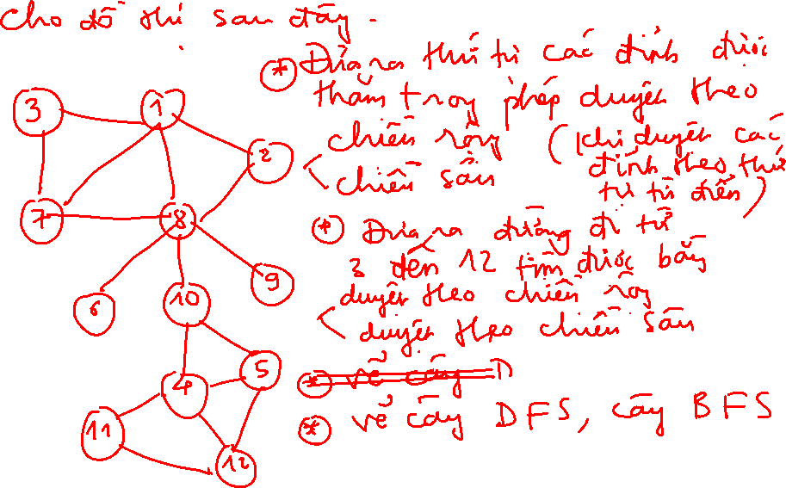

Slide 14
DFS: Ứng dụng
Kiểm tra tính liên thông của đồ thị
Tìm một đường đi từ s đến t
Phát hiện chu trình
Kiểm tra tính liên thông mạnh của đồ thị
Định hướng đồ thị

Slide 15
Kiểm tra tính liên thông mạnh của đồ thị có hướng
Lấy 1 đỉnh bất kỳ v ∈ V.
Thực hiện DFS(v) trên G. Nếu tồn tại một đỉnh u mà chưa được thăm thì G không là liên thông mạnh. Ngược lai, thuật toán thực hiện tiếp
Thực hiện DFS(v) trên đồ thị bù G^{T} = (V, E^{T}), trong đó E^{T} được xây dựng từ E bằng cách đảo ngược hướng của các cung. Nếu tồn tại một đỉnh u mà chưa được thăm thì G không liên thông mạnh. Ngược lại, G là liên thông mạnh
Độ phức tạp thời gian: O(|V|+|E|)

Slide 16
Kiểm tra tính liên thông mạnh của đồ thị có hướng
Lấy 1 đỉnh bất kỳ v ∈ V.
Thực hiện DFS(v) trên G. Nếu tồn tại một đỉnh u mà chưa được thăm thì G không là liên thông mạnh. Ngược lai, thuật toán thực hiện tiếp
Thực hiện DFS(v) trên đồ thị bù G^{T} = (V, E^{T}), trong đó E^{T} được xây dựng từ E bằng cách đảo ngược hướng của các cung. Nếu tồn tại một đỉnh u mà chưa được thăm thì G không liên thông mạnh. Ngược lại, G là liên thông mạnh
Độ phức tạp thời gian: O(|V|+|E|)
a
d
a
d
f
c
f
c
b
e
b
e
Graph G Graph G^{T}

Slide 17
Định hướng đồ thị
Bài toán: Cho đồ thị vô hướng G= (V, E). Tìm cách gán cho mỗi cạnh của G một hướng sao cho thu được đồ thị liên thông mạnh
Thuật toán định hướng δ: Trong quá trình DFS(G), ta định hướng: (1) các cạnh cây (tree edges) của DFS theo hướng từ tổ tiên đến con cháu, (2) các cạnh ngược (back edges) của cây DFS có hướng từ con cháu đến tổ tiên. Ký hiệu G(δ) là đồ thị thu được
Lemma. G is directional if and only if G(δ) is strongly connected.

Slide 18
Định hướng đồ thị
a
d
Graph G
a
d
a
f
c
f
c
b
e
b
e
DFS(a)
a
Graph G(δ)
b
Bước 1: Trong quá trình DFS(G), ta định hướng: (1) các cạnh cây (tree edges) của DFS theo hướng từ tổ tiên đến con cháu, (2) các cạnh ngược (back edges) của cây DFS có hướng từ con cháu đến tổ tiên. Ký hiệu G(δ) là đồ thị thu được
Bước 2: Áp dụng DFS để kiểm tra xem G(δ) có là liên thông mạnh hay không
c
e
d
f

